Slide 1
Курсовой проект Интернет-магазин «Фототехника»
Выполнил: Группа: Руководитель: | Казей Д.М. ИС-21-2 Кудрявцева М.А.

Slide 2
Цели и задачи
Цель:
Разработать интернет-магазин “Фототехника”
Задачи:
провести исследование предметной области.
разработать техническое задание.
провести анализ программных средств разработки.
обосновать выбор программной среды разработки.
провести проектирование программного продукта.
реализовать программный продукт.
составить программную документацию.
рассчитать стоимость разработки и внедрения программного продукта.

Slide 3
Предметная область
Фототехника – удобный интернет магазин для любителей фотографии.
Он удобен тем, что содержит в себе сразу множество разных марок фототоваров. Здесь каждый может подобрать для себя фототехнику на свой вкус и цвет.

Slide 4



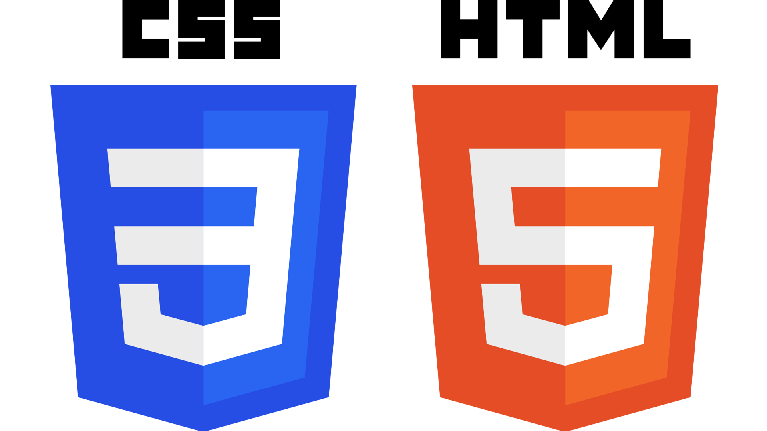


Инструментальные средства разработки
ЭТАП | ИЗОБРАЖЕНИЕ | ИНСТРУМЕНТ
Проектирование ИС |  | Draw.io
БД |  | MySQL
Проектирование БД |  | PHPMyAdmin
Проектирование интерфейса |  | HTML, CSS
Разработка (среда разработки) |  | Visual Studio Code
Разработка (язык программирования) |  | PHP

Slide 5
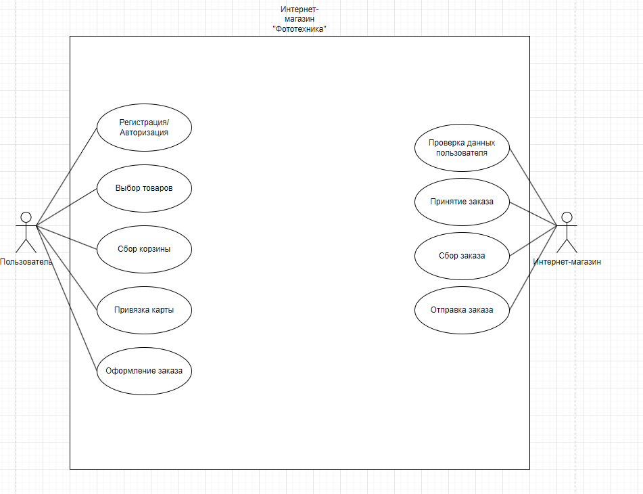
Проектирование программного продукта
Диаграмма прецедентов

Slide 6
Проектирование программного продукта

Slide 7
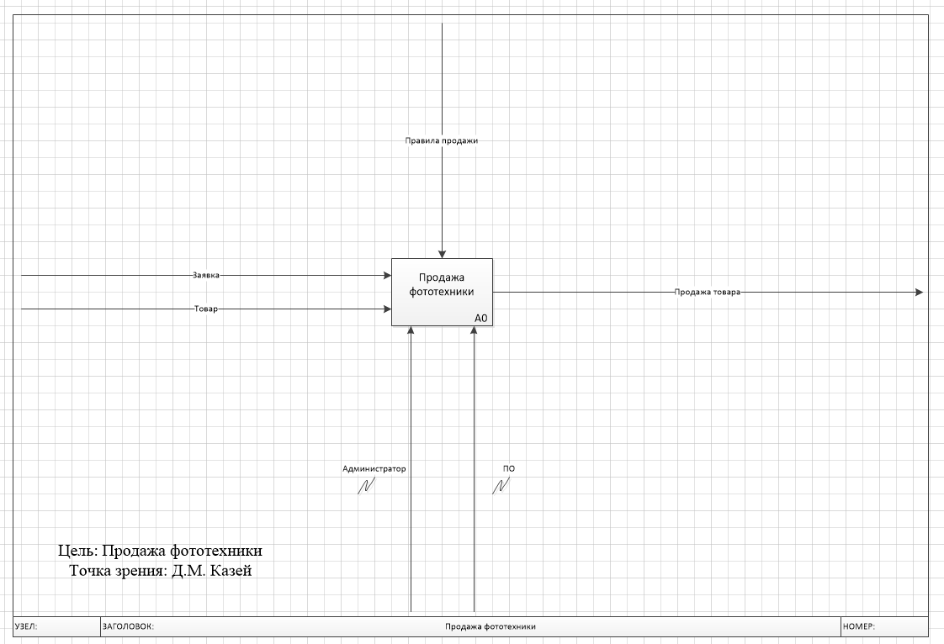
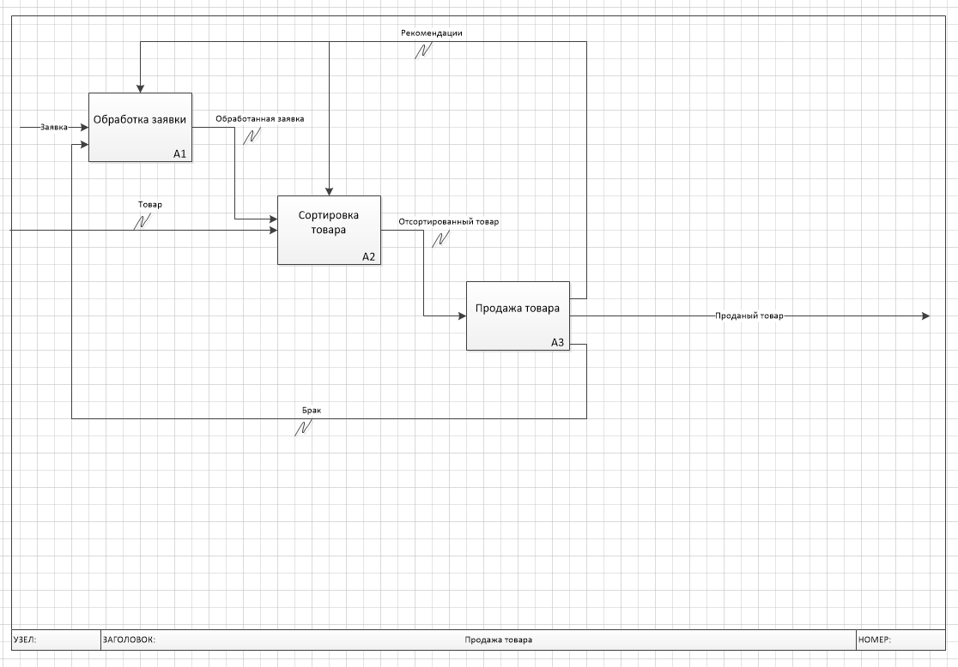
Проектирование программного продукта
Контекстная диаграмма
Диаграмма декомпозиции

Slide 8
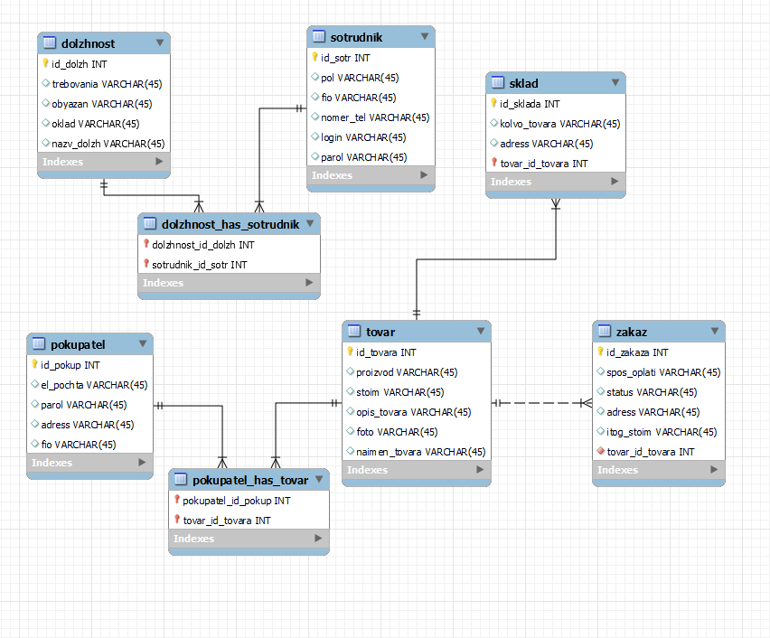
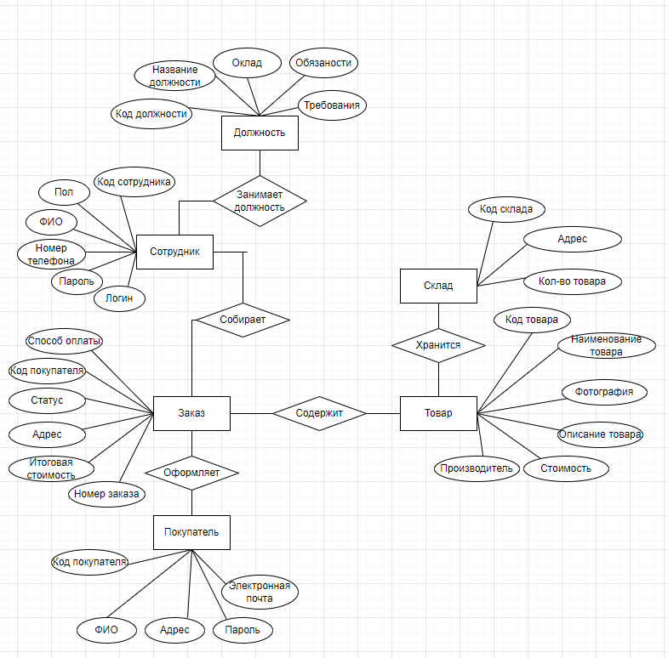
Проектирование базы данных
ER-модель базы данных
Инфологическая модель базы данных

Slide 9
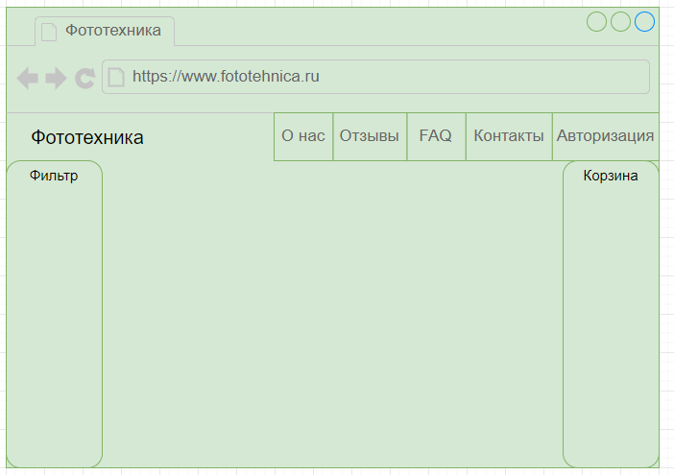
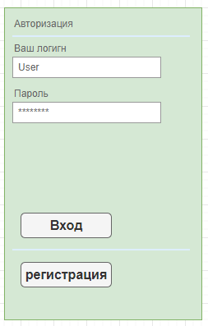
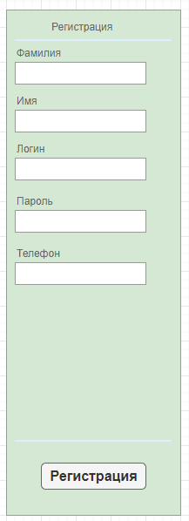
Проектирование пользовательского интерфейса
Прототип главной страницы
Прототип страниц авторизации/регистрации

Slide 10
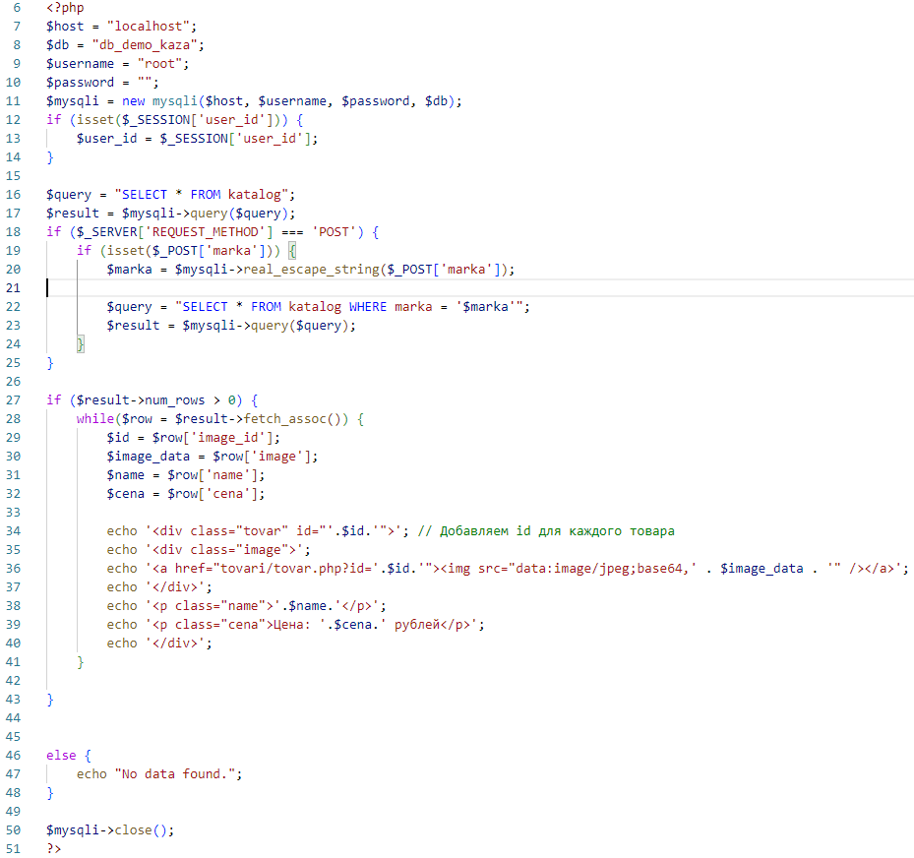
Разработка программного продукта
Просмотр каталога

Slide 11
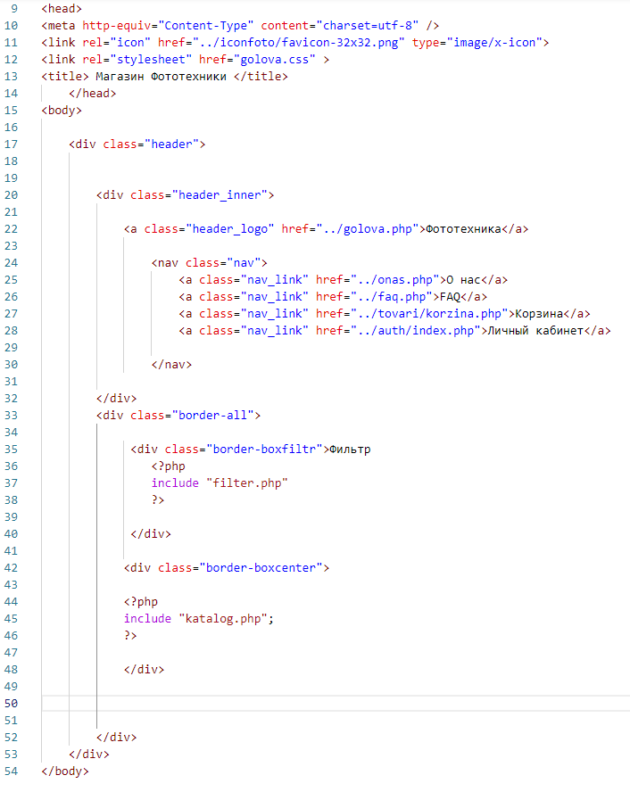
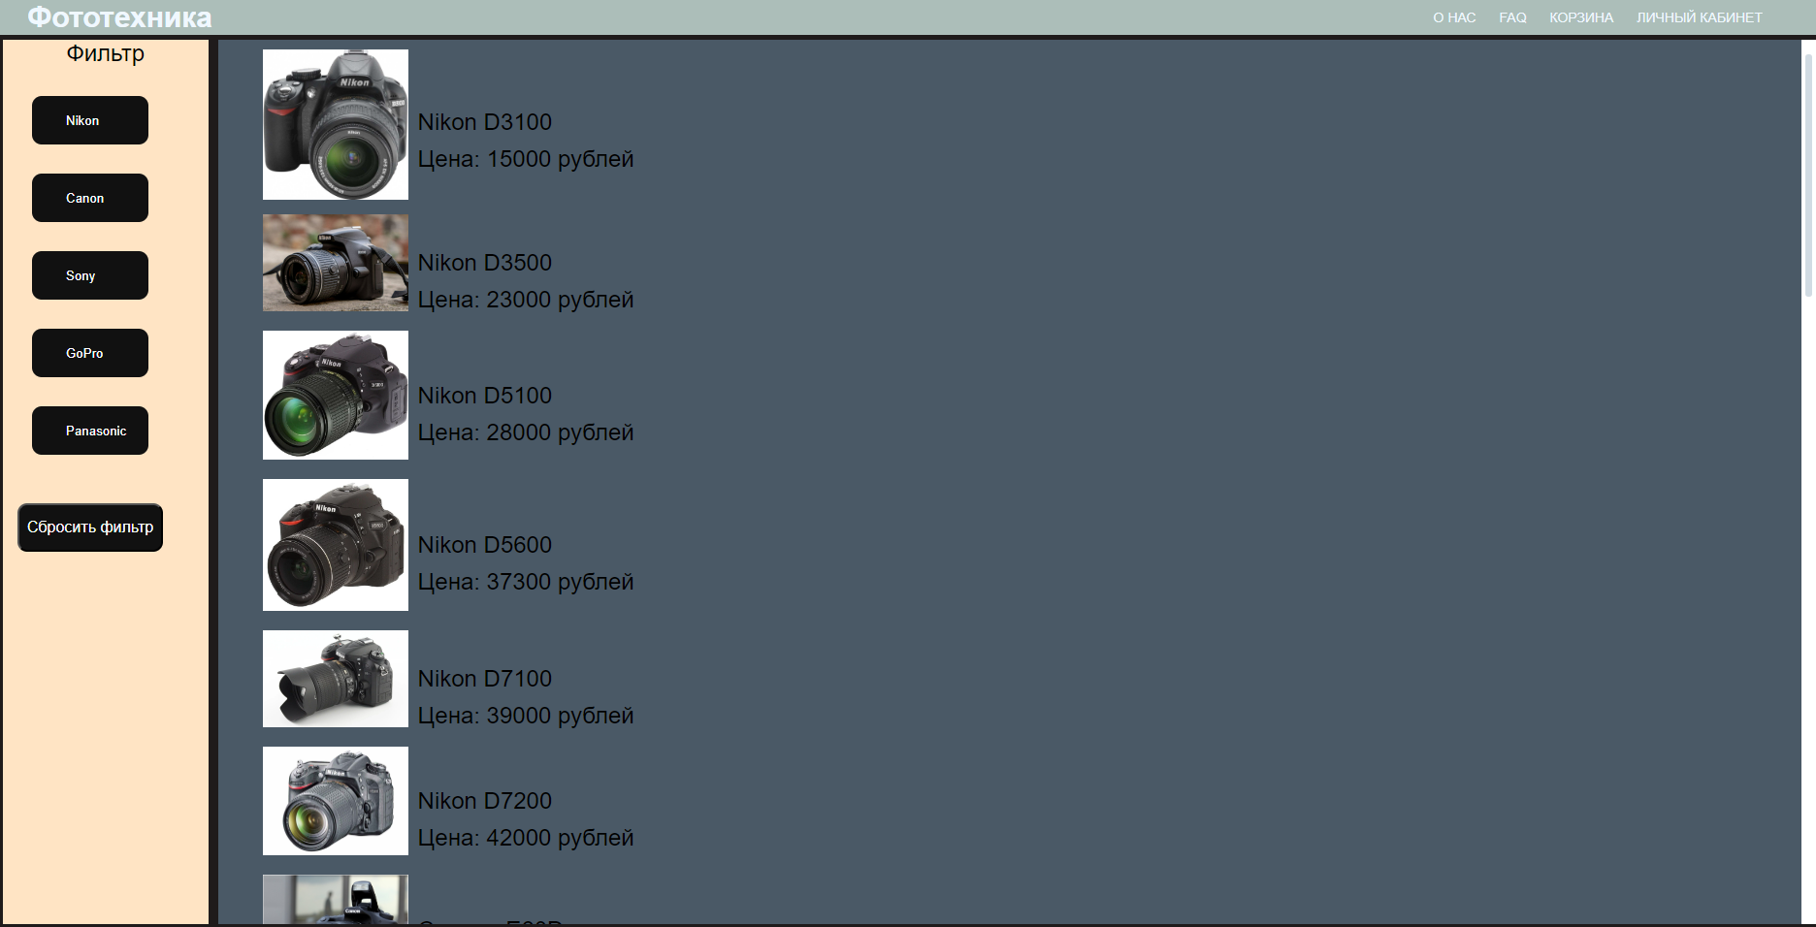
Разработка программного продукта
Просмотр каталога(шаблон)

Slide 12
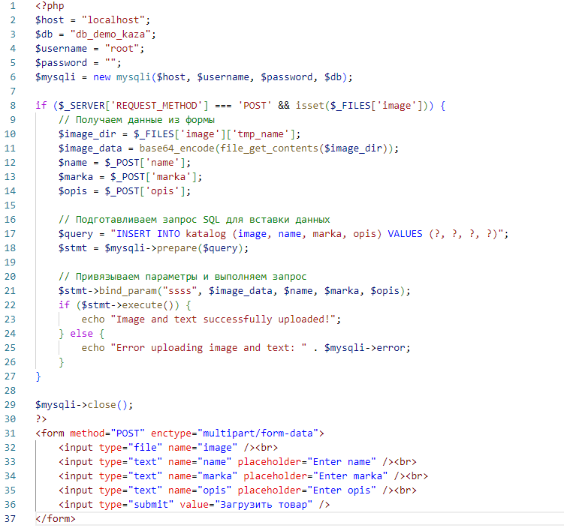
Разработка программного продукта
Добавление товара в каталог БД

Slide 13
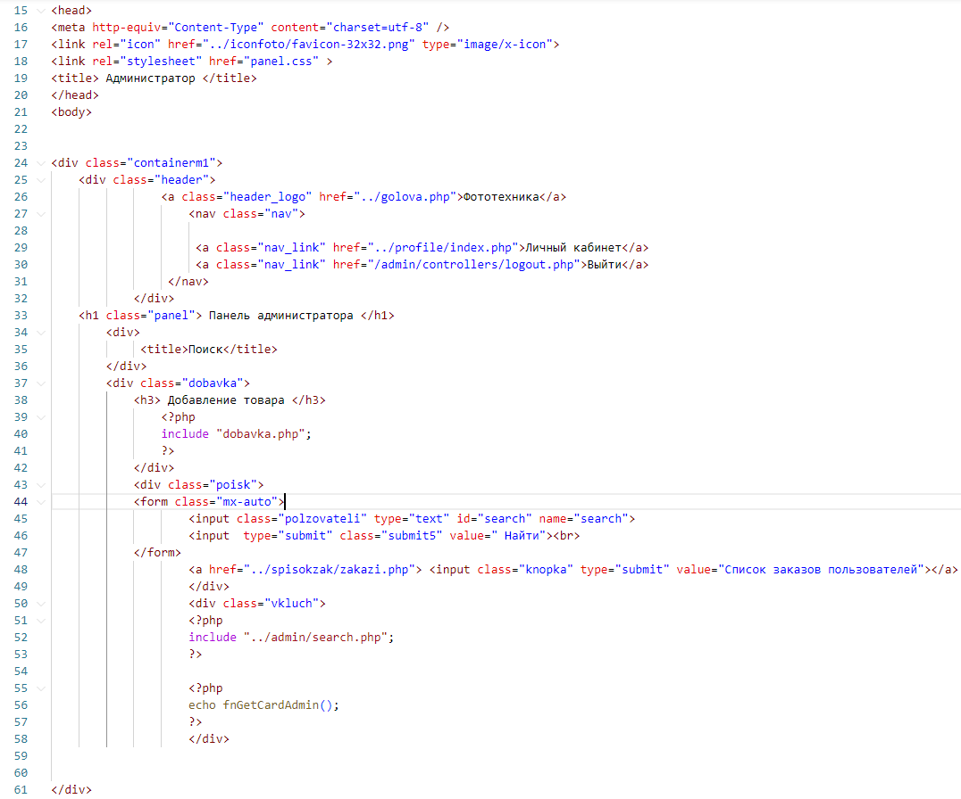
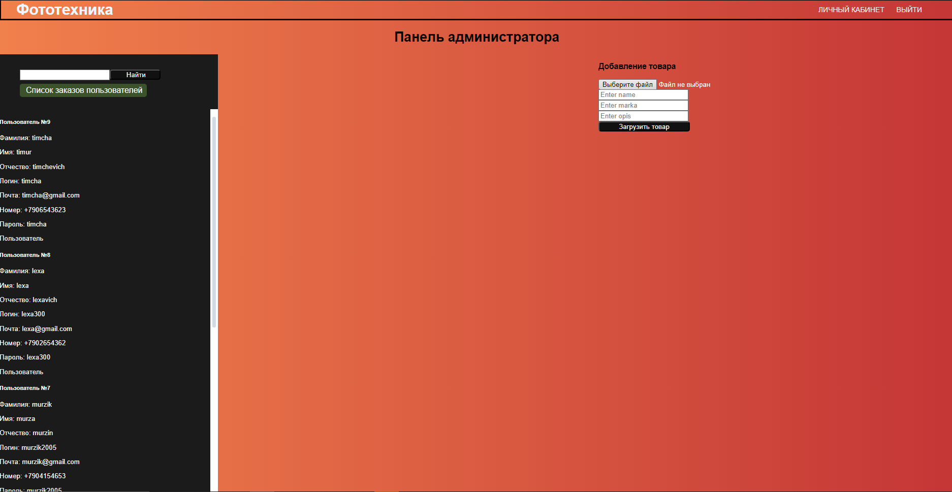
Разработка программного продукта
Добавление товара в каталог БД(шаблон)

Slide 14
Выводы
Реализован интернет-магазин «фототехника».
Реализован функционал программного продукта в соответствии с ТЗ.
Серверная часть интернет-магазина была реализована с использованием языка PHP.
Клиентская часть реализована с помощью языков разметки HTML и CSS
Все поставленные задачи были выполнены.

